Slide 1
접속 방식

Slide 2
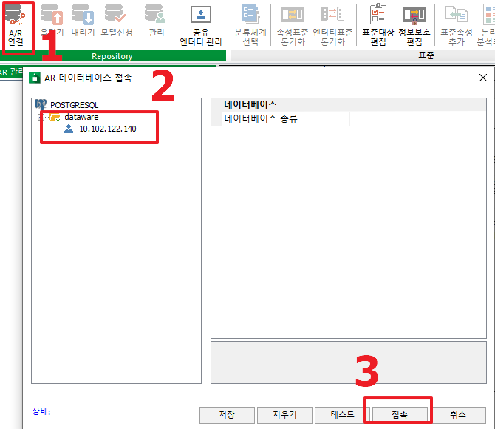
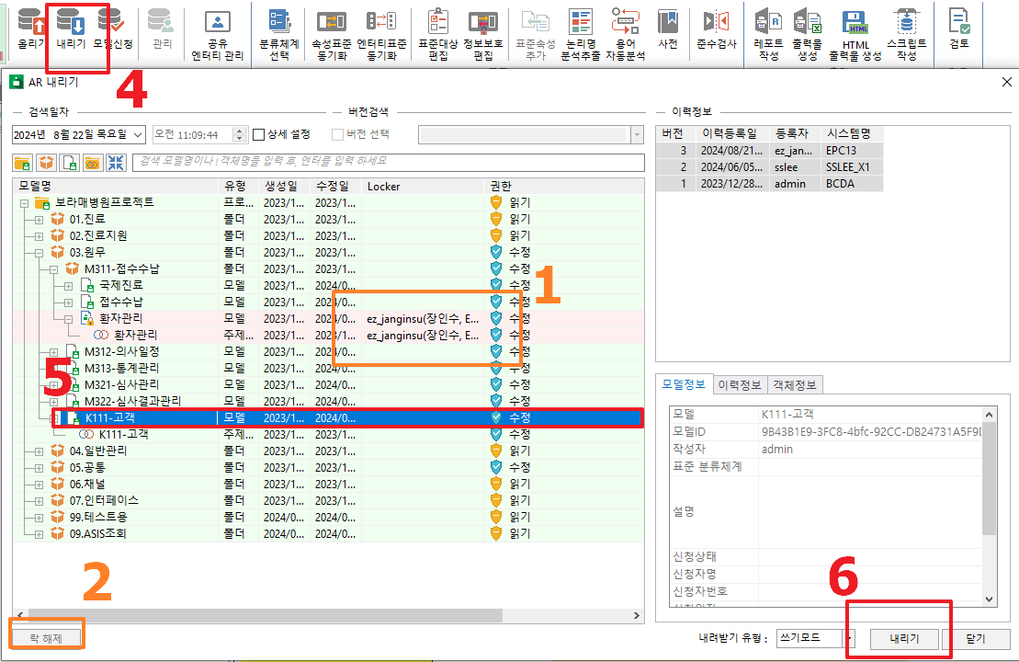
체크인 방법

Slide 3
문제 확인 방식

Slide 4
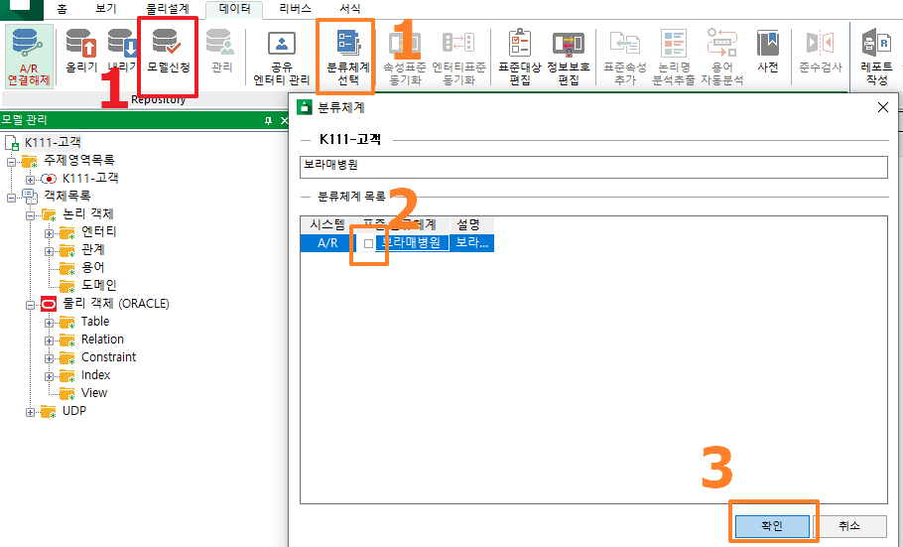

Slide 5
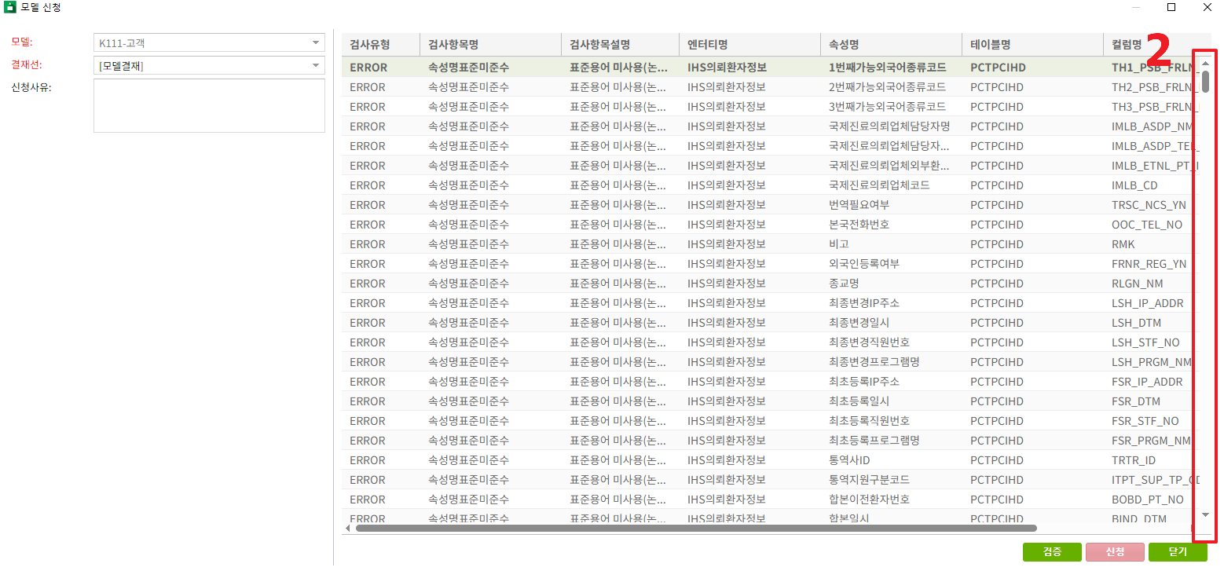
빨간색 순서로 보는 방법

Slide 6
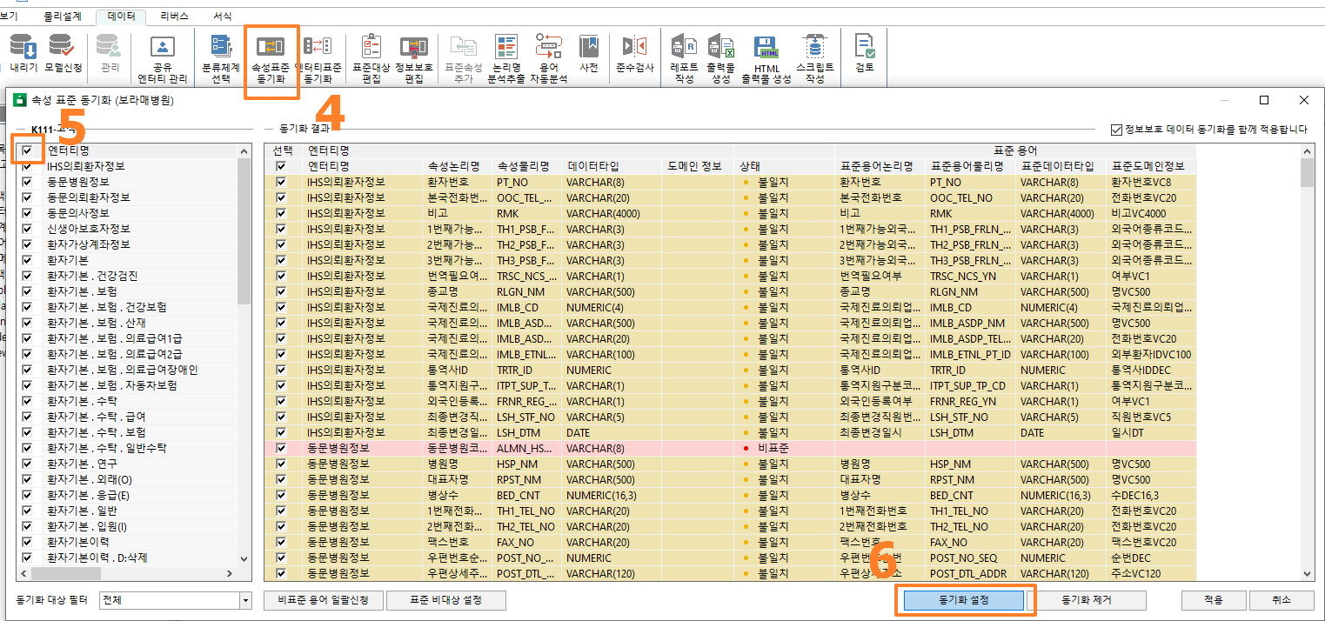
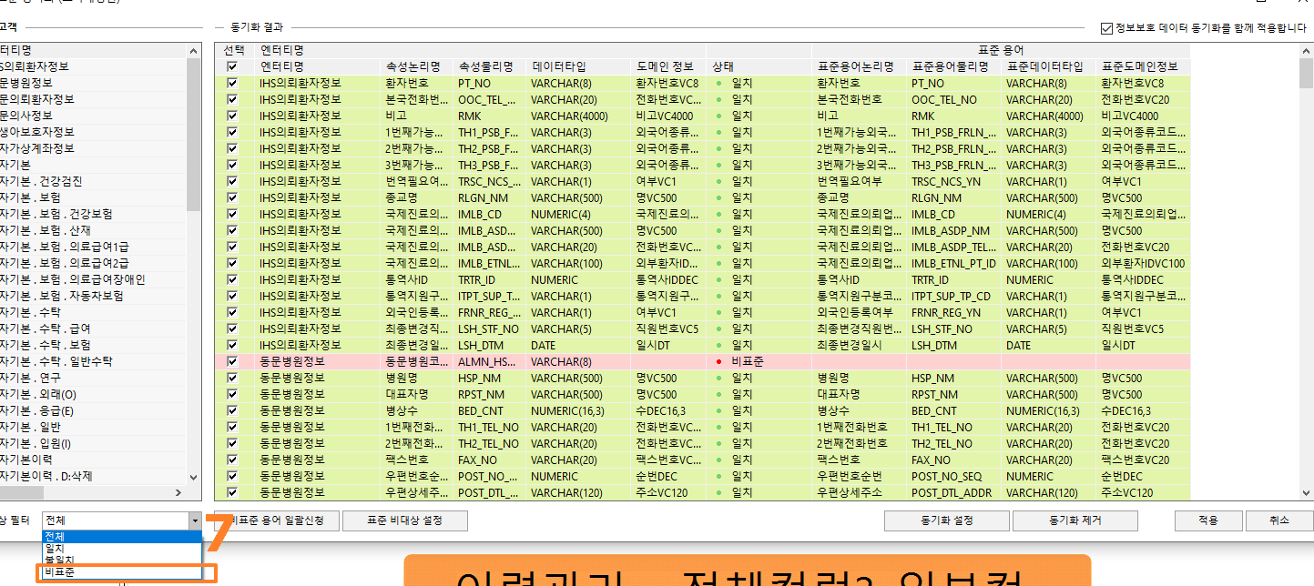
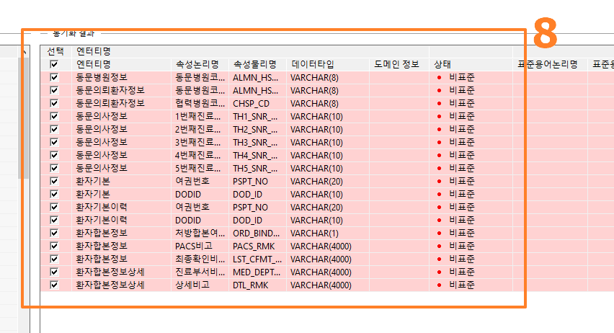
주황색 순서로 보는 방법

Slide 7
처리 방식

Slide 8
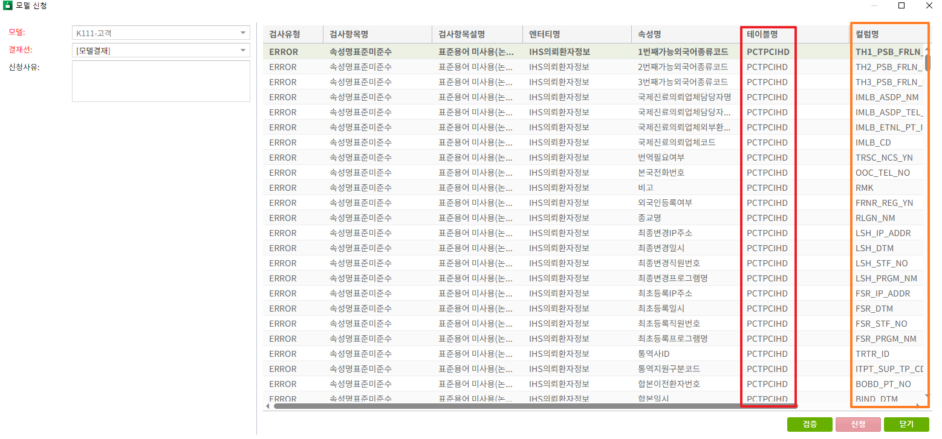
방식 1
테이블명이 9자리 이상이나 컬럼명에 언더바(‘_’)가 없다면 비대상 처리
(질문) ASIS 컬럼명 TOBE에서 그대로 사용시 비대상 처리 -> 판단 방법
(질문) 보라매에서 사용유무 판단 후, 비대상으로 처리 -> 판단 방법

Slide 9
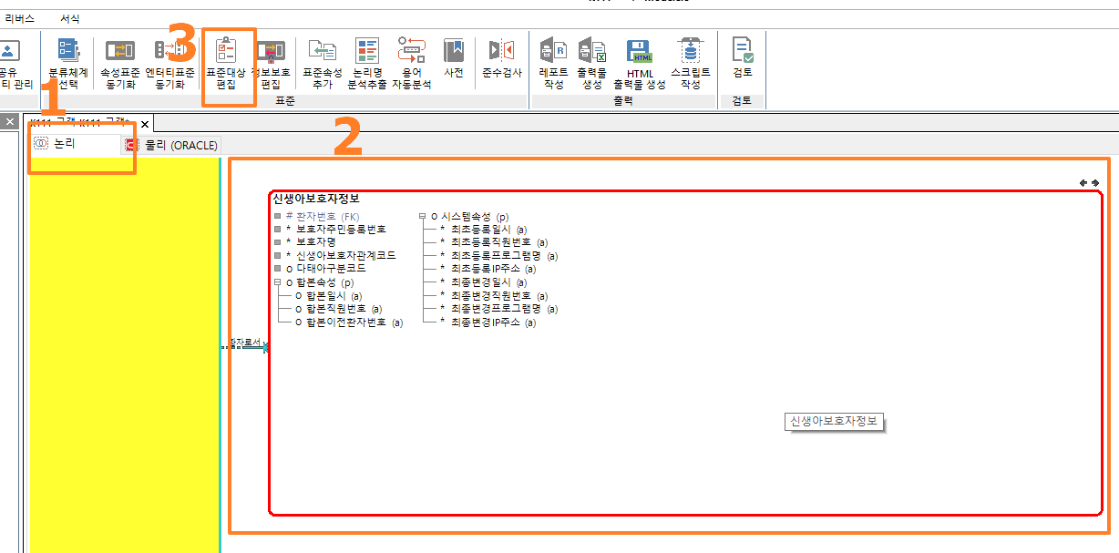
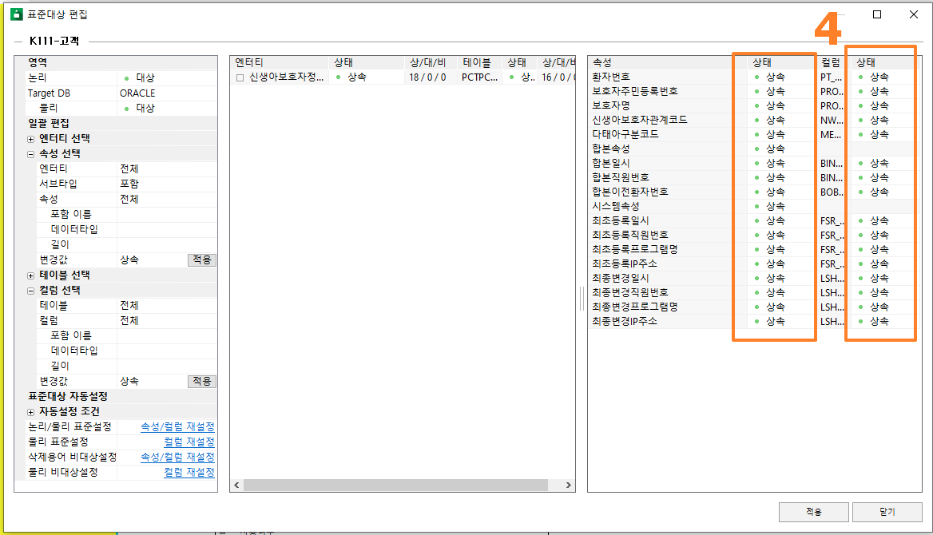
방식 1-1
여러 개 한 번에 확인하는 방식

Slide 10
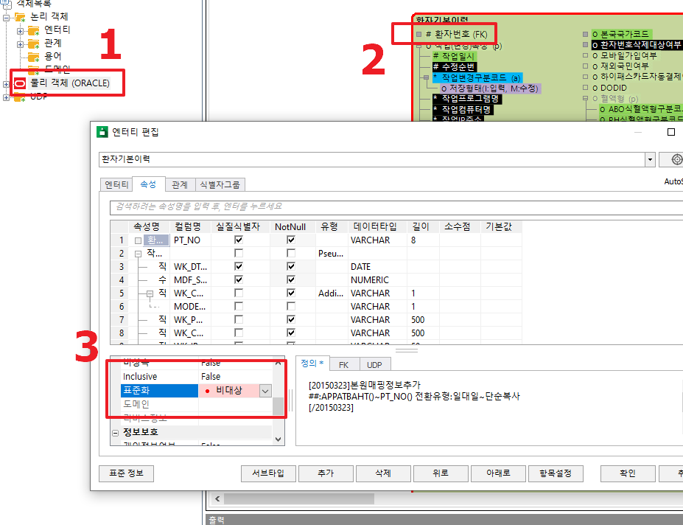
방식 1-2
한 개 씩, 확인하는 방식

Slide 11
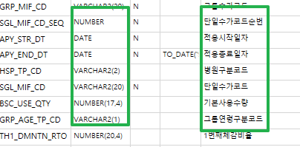
방식 2
(질문) 마지막에 엑셀에 정리 후, 보고/보내면 되는지,
쉐어포인트에 컬럼명 변경 요청해야 하는지
-> 컬럼명이나 타입이 다른 타입으로 변경될 경우 Bestcare에서 사용하는 DTO 선언도 변경해야 할 텐데 결국 그렇게 되나요?
기존 테이블과 비교 후, 타입이나 코멘트가 다른 경우, 처리 방법
-> 엑셀 파일에 정리, 나중에 보고

Slide 12
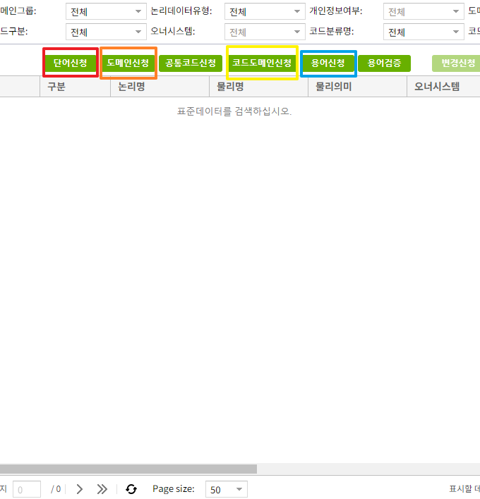
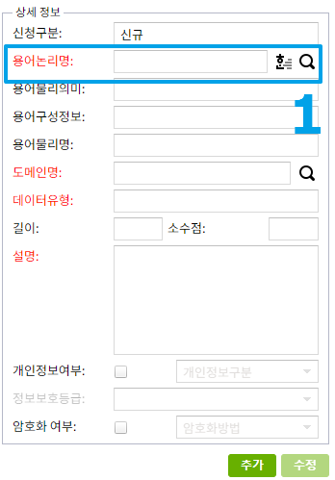
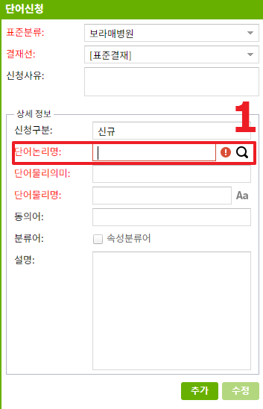
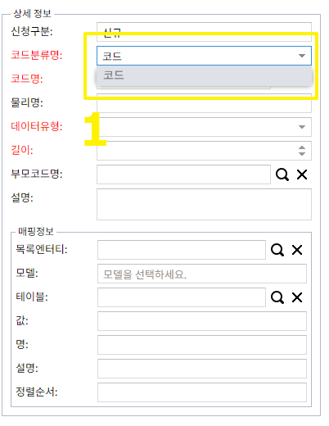
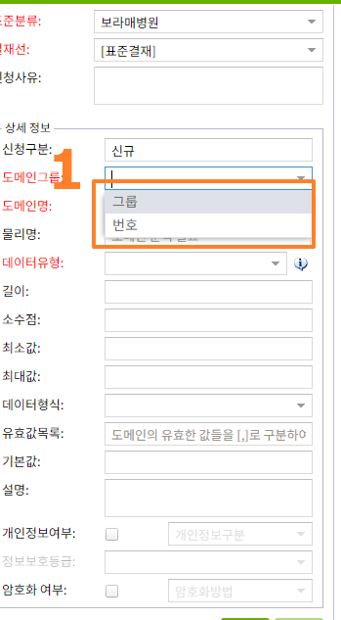
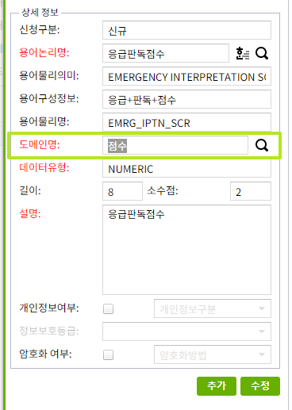
방식 3
나머지 컬럼명
도메인명에서 검색되지 않는 단어 신청
코드 관련(‘_CD’) 컬럼명
번호나 그룹 같은 마지막 자리 컬럼명
도메인신청 예시
(질문) 도메인신청이 컬럼의 마지막 자리, 예를 들어 ‘_NO’나 ‘_YN’일 경우 신청하는 거 같은데, 코드도메인신청도 ‘_CD’ 같은 컬럼의 마지막 자리를 신청하는 건가요?
위 경우, 모든 컬럼은 용어 신청에서 하는 건가요?

